Slide 1
Уголок природы средней группы «Күнчээн»
МБДОУ Детский сад комбинированного вида «Сардана»

Slide 2
Цель: Ознакомление детей с живой и неживой природой, формирование осознанно бережного отношения к ней, формирование начал экологической культуры
Задачи:
Уточнение, систематизация и углубление знаний о растениях, животных, природных явлениях;
Формирование знаний о жизненных проявлениях всего живого (питание, рост, развитие);
Формирование представлений о причинно – следственных связях внутри природного комплекса;
Развитие эмоционально – доброжелательного отношения к живым объектам природы в процессе общения с ними;
Развитие умений правильно взаимодействовать с природой;
Развитие интереса к миру природы;
Формирование эстетического отношения действительности, прежде всего к природе во всех ее проявлениях.

Slide 3
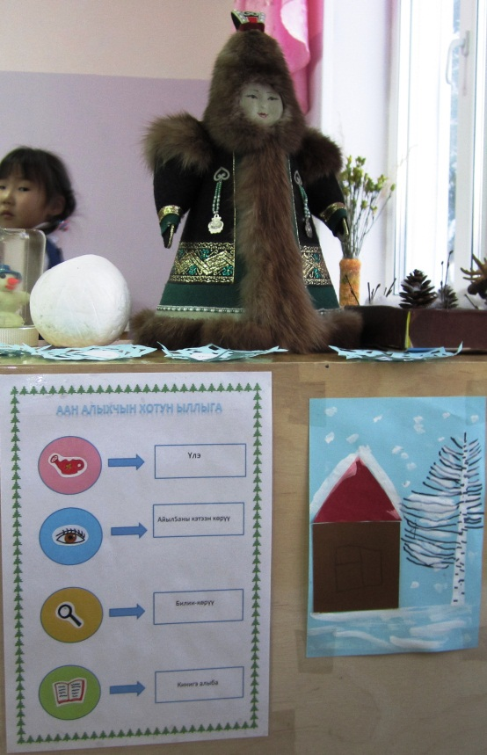
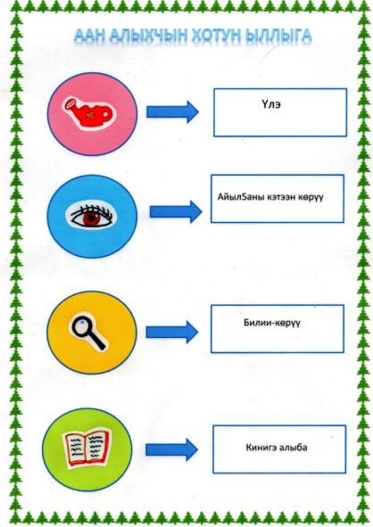
Мини – экологическая тропа «Аан Алыхчын ыллыга» (Тропа Хозяйки леса)
Уголок природы оформлен виде мини экологической тропы.
Хозяйкой экологической является Аан Алыхчын Хотун – хозяйка леса. Тропа обозначается символами

Slide 4
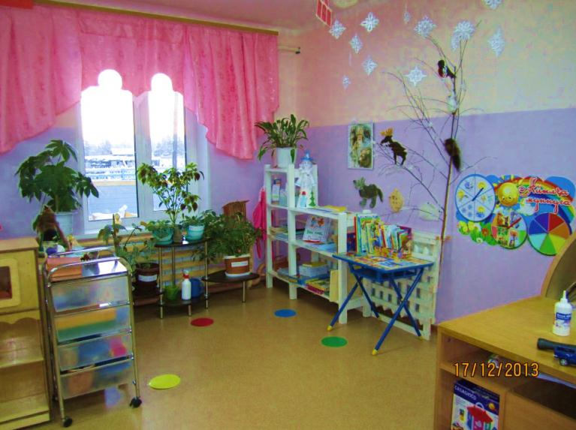
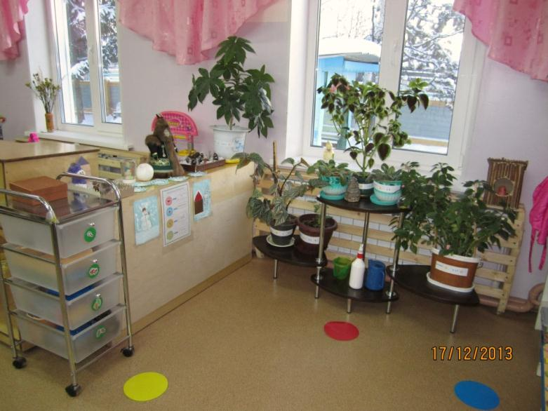
красный – труд на уголке природы;
синий – наблюдения в природе;
желтый – опыты, поделки из природного материала;
зеленый – книги о природе.

Slide 5
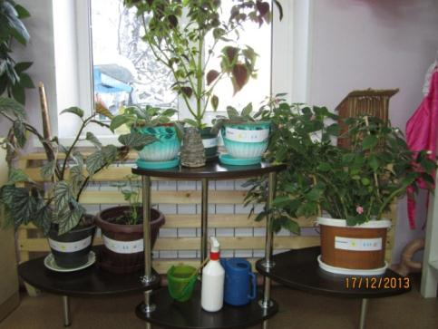
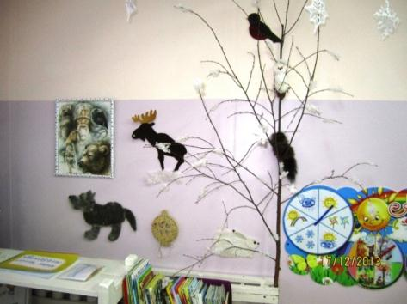
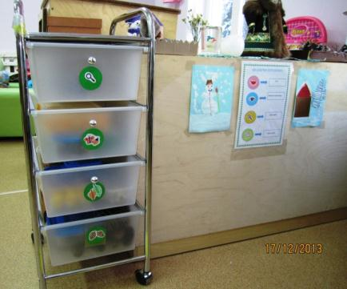
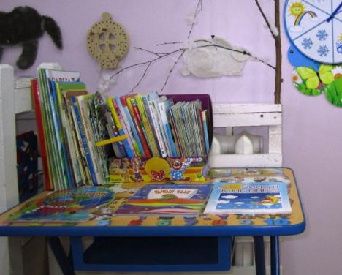
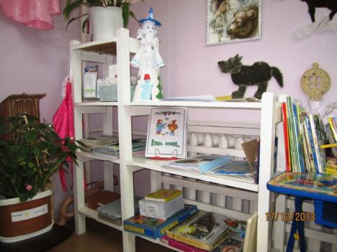
Зона труда
Зона наблюдений
Зона науки
Зона художественной литературы
Картотека, альбомы, дидактические игры

Slide 6
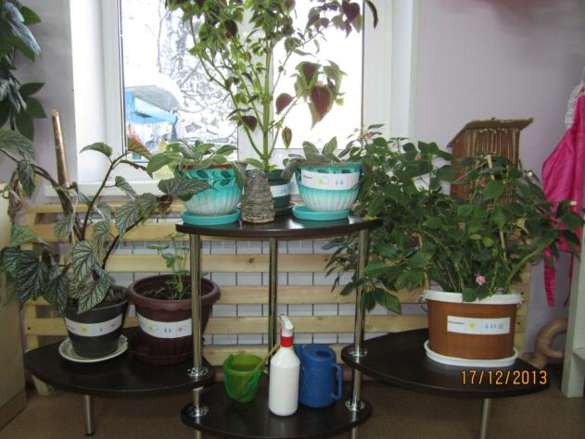
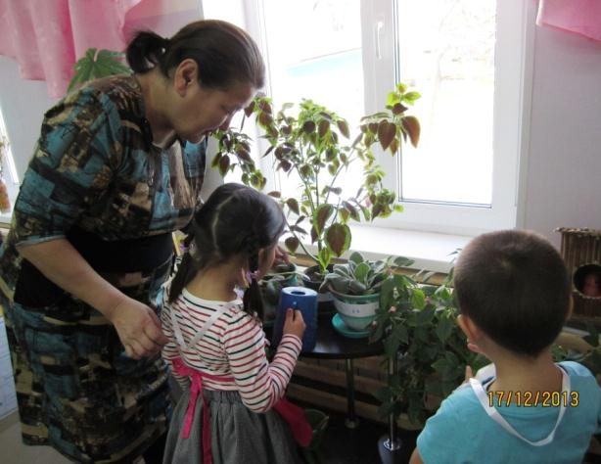
Зона труда
Цель: формирование положительного отношения к труду.
Дети с помощью воспитателя поливают цветы, разрыхляют землю, протирают пыль, опрыскивают листья.

Slide 7
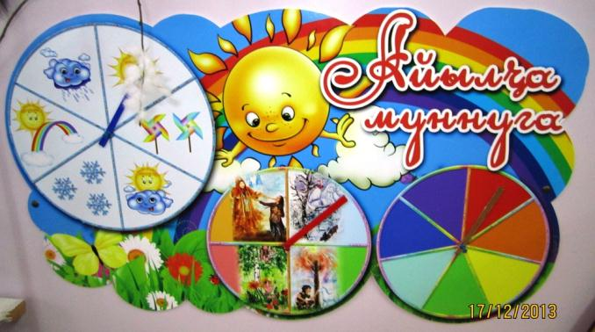
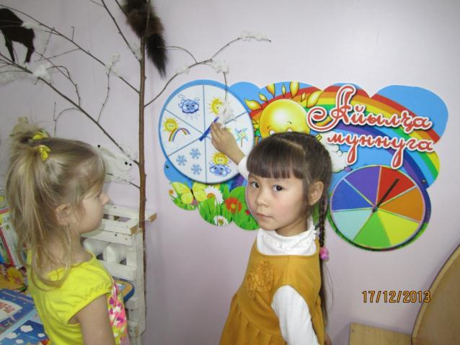
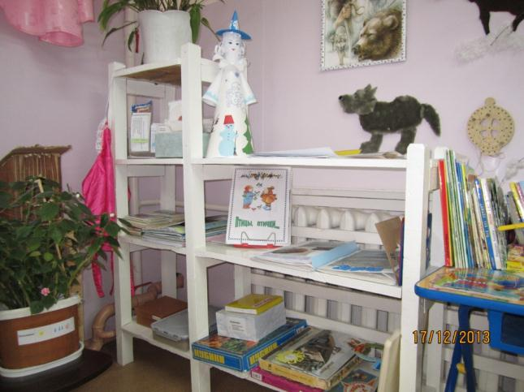
Зона наблюдений
После прогулки или наблюдения за окном дети сами отмечают на календаре природы
«Какая сегодня погода?»
Альбомы, картотека (игр, наблюдений, прогулок) выставляются по времени года

Slide 8
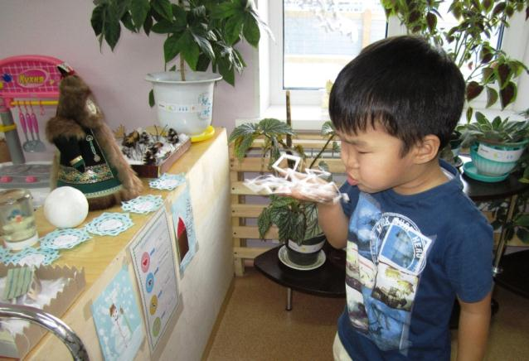
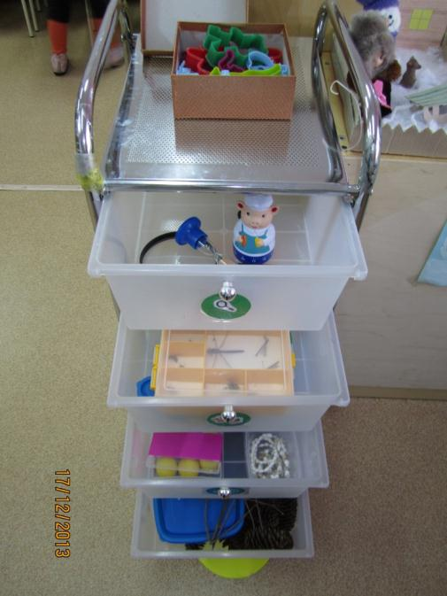
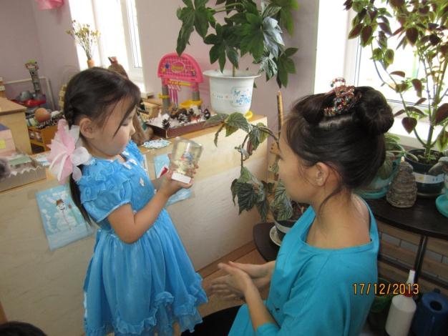
Зона науки
Опыты со снегом
«Снежная метель»

Slide 9
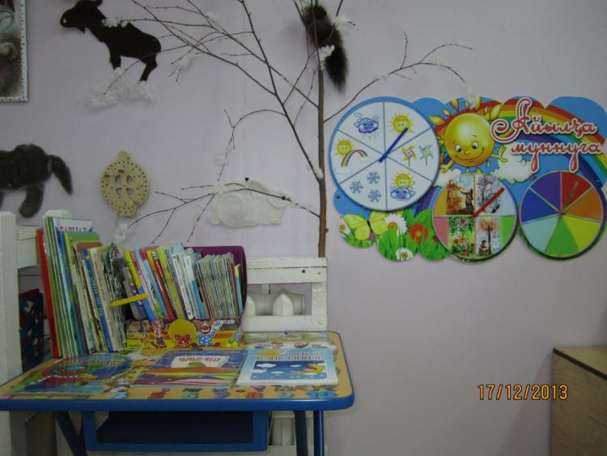
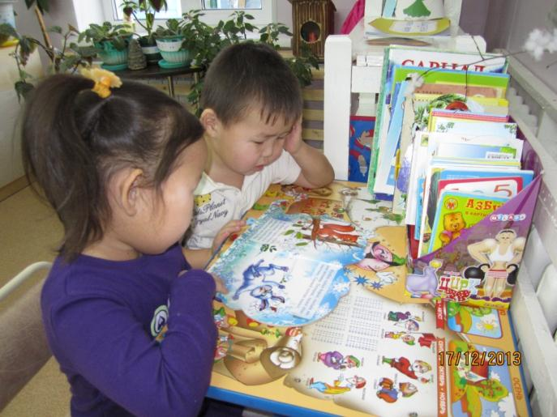
Зона художественной литературы
Подбор художественной литературы по сезонным изменениям природы

Slide 10
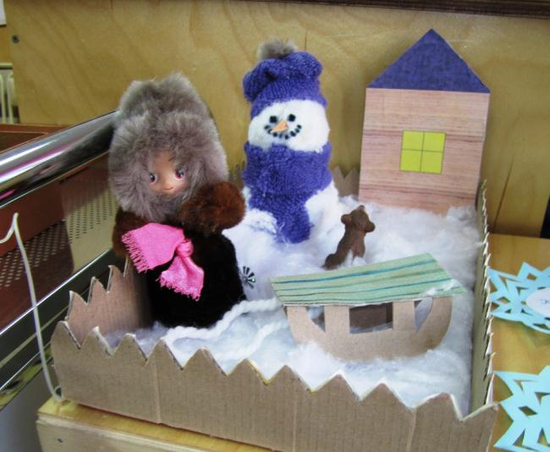
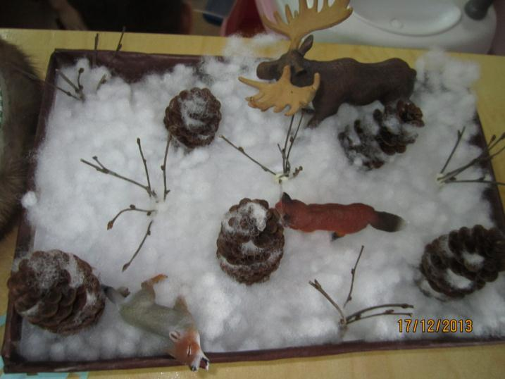
Макеты
Работа воспитателя Авеловой И.В.
«Зимний день»
Коллективная работа детей
«Зимний лес»

Slide 11
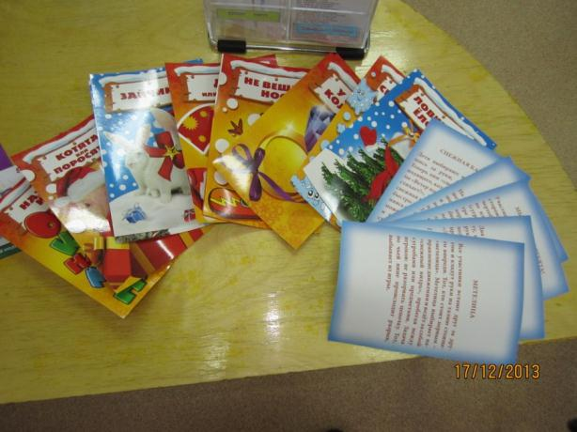
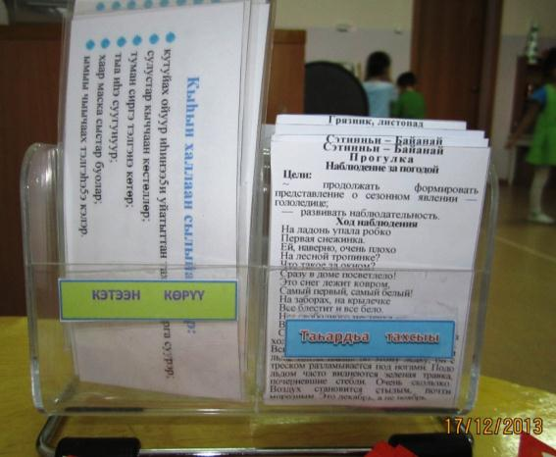
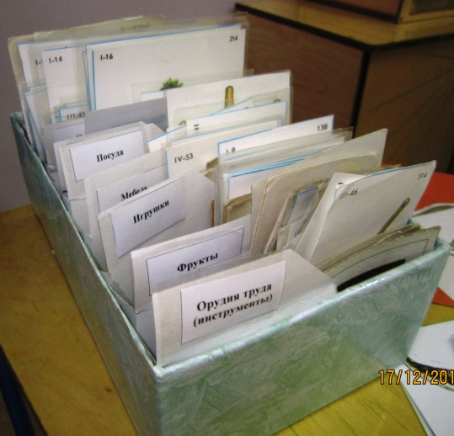
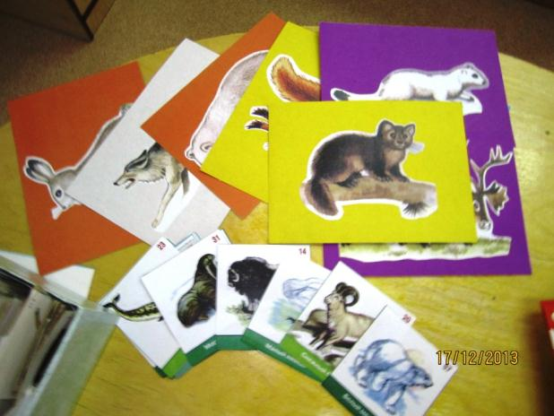
Картотека
Зимние подвижные игры
Прогулки и наблюдения
Предметные картинки –
Окружающий мир
Дикие и домашние животные

Slide 12
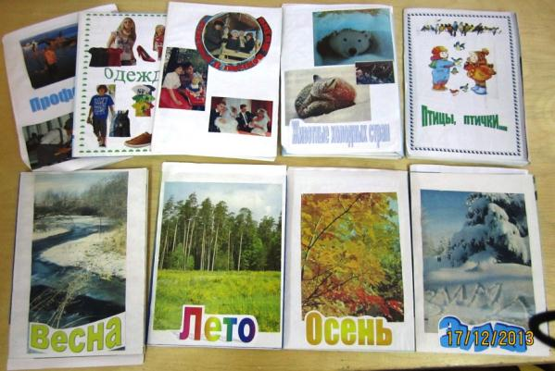
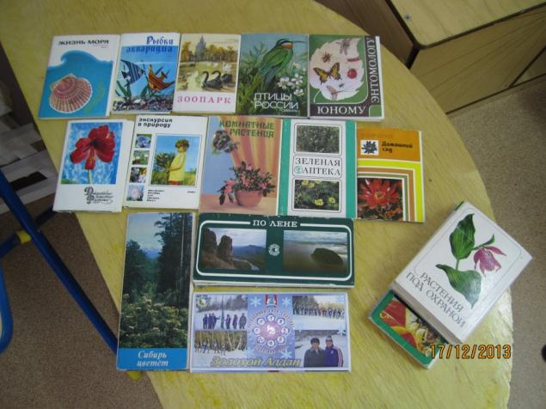
Альбомы и коллекция
Альбомы:
«Весна» , «Лето», «Осень», «Зима»;
«Птицы нашего леса»;
«Животные холодных стран», «Животные теплых стран»;
«Одежда»;
«Профессии»
«Счастливое детство»
Коллекция открыток:
«По реке Лене»
«Экскурсии на природу»
«Рыбки аквариума»
«Зеленая аптека»
«Сибирь цветет»
«Зоопарк»
«Домашний сад»
«Экзотические птицы»

Slide 13
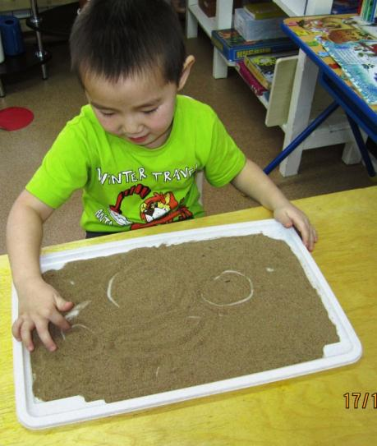
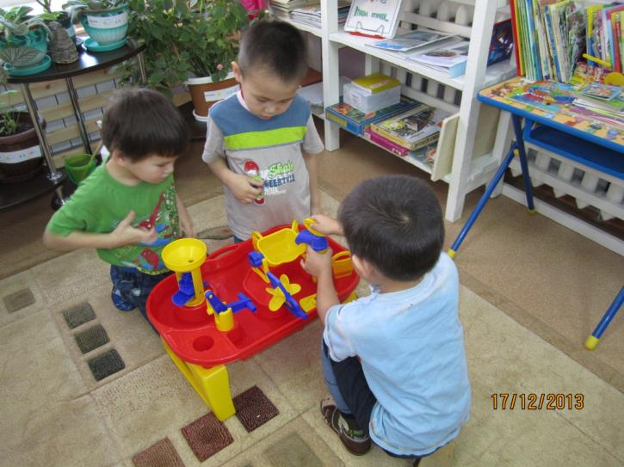
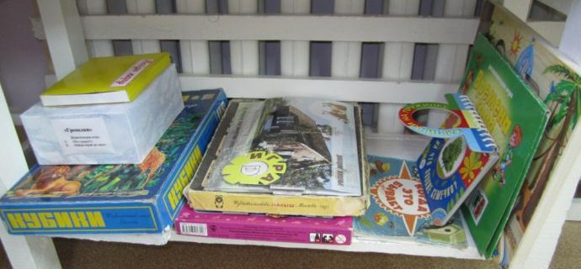
Игры
Игры с песком и водой
Дидактические игры

Slide 14
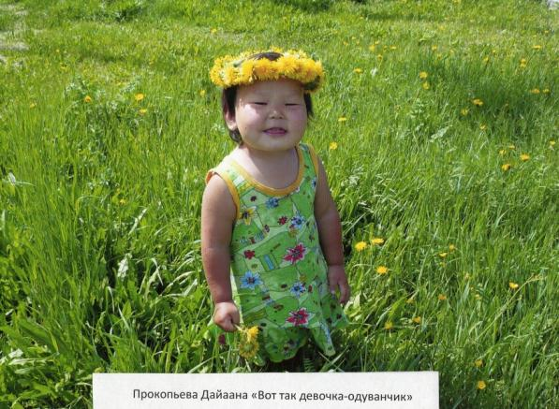
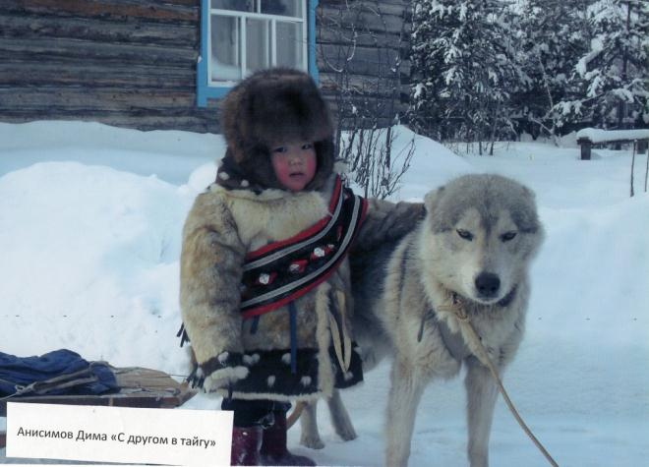
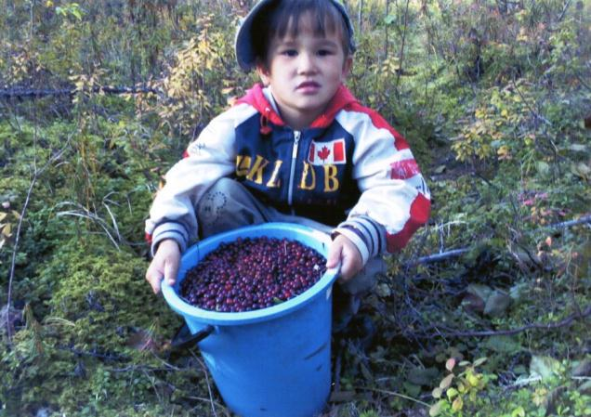
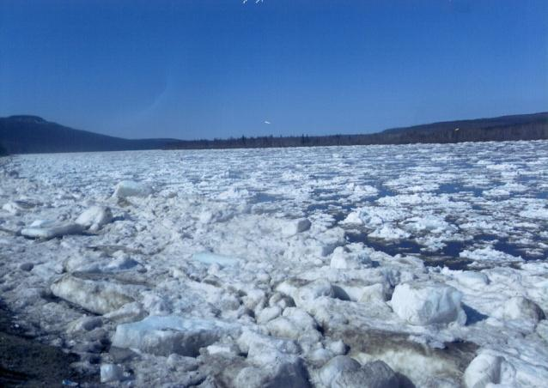
Работа с родителями
Фотографии родителей
для выставки «Ребенок и природа»

